Slide 1
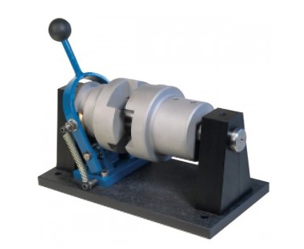
Čelna zobata sklopka

Slide 2
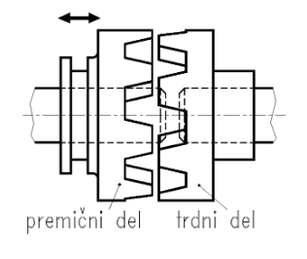
Je ena najenostavnejših izvedb (toga/elastična izvedba(torzija))
Število zob sklopke je od 3 do 60, odvisno od velikosti obremenitve
Zobje so kaljeni in so lahko
različnih oblik

Slide 3
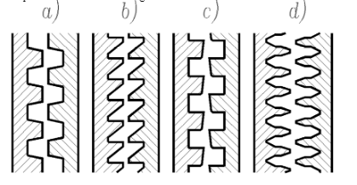
Lahko jih vklapljamo mehanično, hidravlično, pnevmatko ali elektromagnetno
a)Trapezni profil b)Žagasti profil c)Pravokotni profil d)Trikotni profil
Delovanje je podobno delovanju parkljaste gredi, le da je kolut na gnani gredi pomičen

